Slide 1
AGE of tower defense
Tomáš Bešťák
3ITB
Vedoucí práce: Bc. Vratislav Medřický
2023/2024

Slide 2
Úvod
Tower Defense hra z pravěku do budoucnosti.
Programováno pomocí c# v unity
Modely dělány v blender
Oblíbený žánr her tower defense

Slide 3

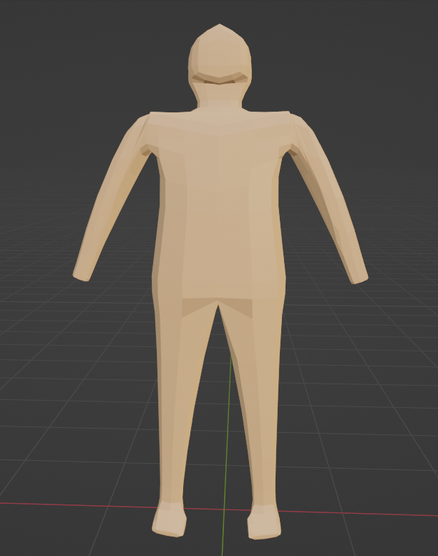
návrhy

Slide 4
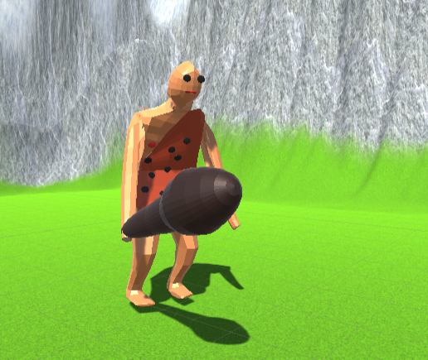
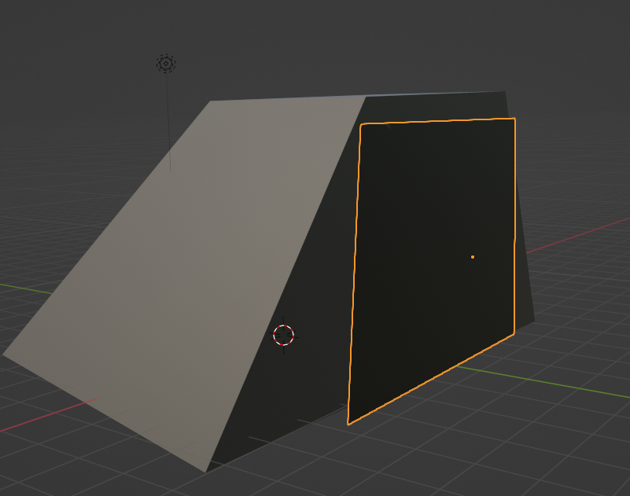
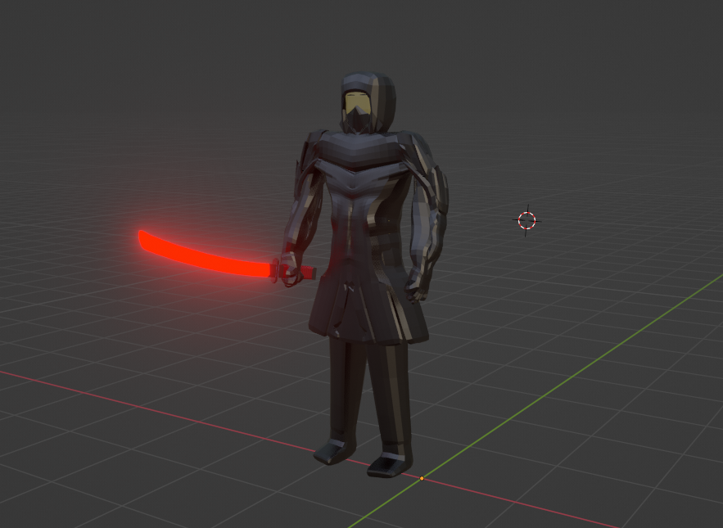
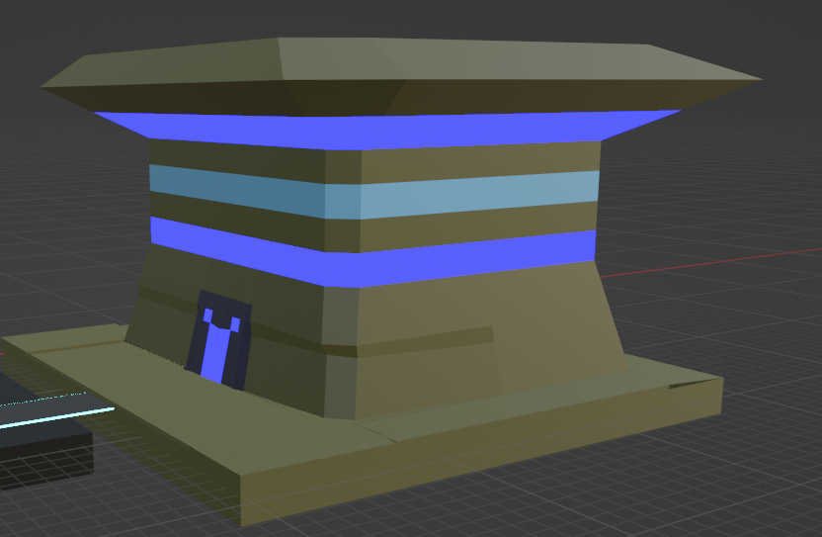
Srovnání prvních a posledních modelů
První enemy
První base
Poslední enemy
Poslední base

Slide 5
Praktická část

Slide 6
Prostor na otázky

Slide 7
Děkuji za pozornost

